Slide 1
Energija ionizacije metala i elektronegativnost

Slide 2
Energija ionizacije☺
Energija ionizacije je energija potrebna da se neutralnom atomu u plinovitom stanju oduzme elektron, tj. energija potrebna za proces.
Prva ionizacijska energija je energija potrebna za odstranjivanje prvog elektrona

Slide 3
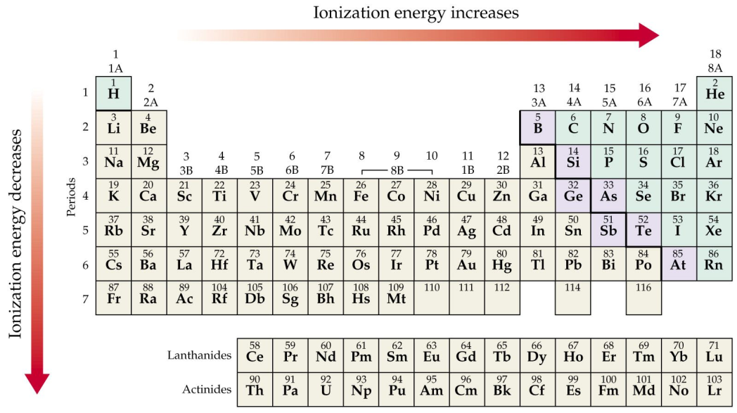
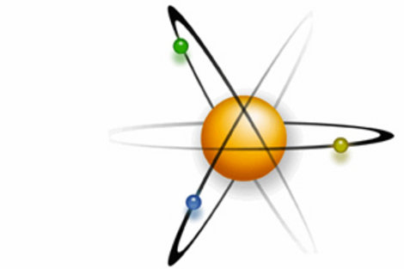
Analogno, druga ionizacijska energija je energija potrebna za odstranjivanje drugog elektrona.
Druga ionizacijska energija je uvijek veća od prve jer je potrebno više energije za oduzimanje elektrona pozitivno nabijenom ionu nego neutralnom atomu

Slide 4
Elektoronegativnost
Elektronegativnost je mjera jakosti kojom atomi jednog elementa u molekuli privlače elektrone.
Pri tome dolazi do privlačenja elektrona vanjske ljuske drugog atoma pa samim time i zajedničkog elektronskog para.

Slide 5
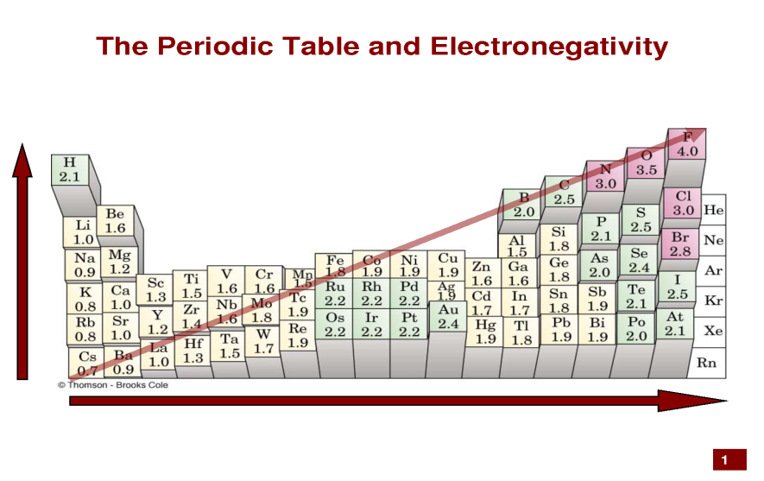
Kad nastaje određena kemijska veza između atoma različitih kemijskih elemenata, ponajprije ona kovalentna, jedan od njih jače privlači elektrone drugog atoma, pa je njegov elektronski oblak gušći.
U pravoj kovalentnoj vezi između istovrsnih atoma oba jednako sudjeluju u oblikovanju zajedničkog elektronskog oblaka, pa se težišta pozitivnog i negativnog električnog naboja nalaze na istom mjestu.

